Slide 1
OAHPA NEAHTTAFIELLU ATNIT
Oahppomihtut:
Máhttit coahkkalit ala ja jáddadit neahttafiellu
Máhttit dádjadit ja deaivat čállinbeavddis
Máhttit rahpat muhtin app-a
Máhttit mannat ruovttoluotta čállinbeavdái go leat muhtin eará sajes
Notes:
Huma oahppomihtuid birra ovttas kursaoasseváldiiguin ovdal go álggahat oahpahusa. Dalle šaddá álkit jurdagiid čohkket ja muitit daid dieđuid mat leat dehálaččat.

Slide 2
Oassi 1
Máhttit coahkkalit ala neahttafiellu ja dádjadit ja deaivat čállinbeavddis
Notes:
COAHKKAL NEAHTTAFIELLU JOHTUI JA OAHPASNUVA ČÁLLINBEAVDÁI

Slide 3


Coahkkalit ala neahttafiellu
1
Notes:
Go galggat sáhttit atnit neahttafiellu, de ferte dan vuos coahkkalit ala. Ala-deaddelan-boalu gávnnat neahttafiellu gilggas. Dat sáhttá leat juogo čađačuovgi dahje das sáhttá leat jorbadasa govva man čađa manná sárggis, dahje mas lea sárggis alde dahje bálddas. Neahttafiellu gilggas soitet leat máŋga boalu. Jus it leat sihkar guhtemuš lea ala-coahkkalan- boallu, de sáhtát beare geahččaladdat. Deatte boalu moadde sekundda go áiggut coahkkalit johtui neahttafiellu.
Siđa buohkaid coahkkalit johtui neahttafiellu.

Slide 4


Dádjadit ja deaivat čállinbeavddis
1
Njávkkas vai rahpasa
Notes:
Muhtinii boahtá dál diehtu ahte galgá čállit PIN-koda, ja muhtinat gis galget “hoigat vai rahpasa” (“skyve for å låse opp”). Dat mearkkaša ahte suorbma galgá leat šearpma alde ja de galgá suorpmain njávkkastit šearpma gurutravdda bealde olgešravdda guvlui. Neahttafiellut leat iešguđetláganat ja dalle soaitá daid fertet rahpat iešguđetgeládje. Čuovo dan bagadusa mii du šearpmas oidno.
Geahča bearrái dan ahte buohkat leat coahkkalan johtui iežaset neahttafiellu.
Jus šearbma šaddá čáhppat (manná boddo-modusii) go ii leat leamaš atnán neahttafiellu muhtin áigái, de sáhtát ala-coahkkalan-boalu deaddelastit vai fas boahtá johtui. Muhtinat soitet maid fertet čállit PIN-koda dahje njávkkastit suorpmain šearpma, vai dat fas boahtá johtui.

Slide 5



Oahpa deaivat ja dádjadit čállinbeavddis
1
Notes:
Dat govva mii dál ihtá šerbmii lea “čállinbeavdi”. Juohke govva das lea okta prográmma, dahje app-a, mii lea gis neahttafiellus. Jus áiggut oaidnit eambbo app-aid, de sáhtát bidjat suorpma šearpma vuostá ja njávkat dan juogo gurutguvlui dahje olgešguvlui.
Siđa buohkaid geahččalit.

Slide 6

Oahpa deaivat ja dádjadit čállinbeavddis
1
Notes:
Buot bajemusas šearpmas lea seakka sárggis, mas leat muhtin smávva symbolat. Ja dáidá leat ávkkálaš muhtomin daid geahččat.

Slide 7
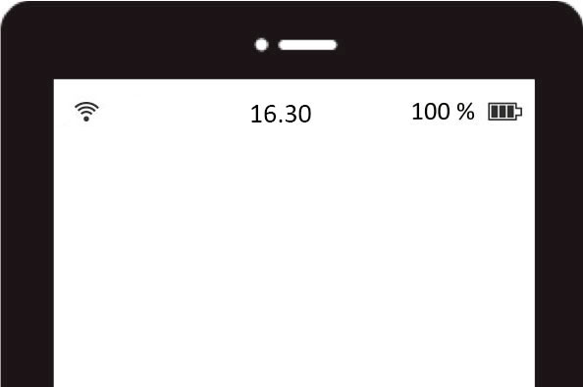
Oahpa deaivat ja dádjadit čállinbeavddis
1
Notes:
Muhtin sajes dan sárgá alde lea muhtin govva mii lea batteriija. Dat batteriija čájeha man olu dus lea elrávdnji neahttafiellus. Muhtiniin lea dan gova bálddas muhtin lohku ja das oaidná man olu vel lea elrávdnji. Go batteriija lea measta guoros, de lea buoremus bidjat neahttafiellu ladarii. Jus ii let vejolaš bidjat johtui neahttafiellu, de das soaitá leat batteriija guoros. Bija dan ladarii ja geahččal fas moatti minuhta geahčen.
Ja de fas ruovttoluotta dan sárgái. Eatnasiin lea diibmu dan sárgás. Ja jus dat fiellu lea goallostuvvon internehttii , de ihtá dakkár govva mii lea oaidnit dego giehta-biggohanráhkkanus. Ja dat symbolat eai leat maŋŋálagaid ovttaládje juohke neahttafiellas.
Veahkehastte sin geat eai gávnna symbolaid.

Slide 8
Oassi 2
Rahpat muhtin app-a ja máhccat ruovttoluotta čállinbeavdái.
Notes:
RAHPAT MUHTIN APP-A JA FAS MÁHCCAT ČÁLLINBEAVDÁI

Slide 9

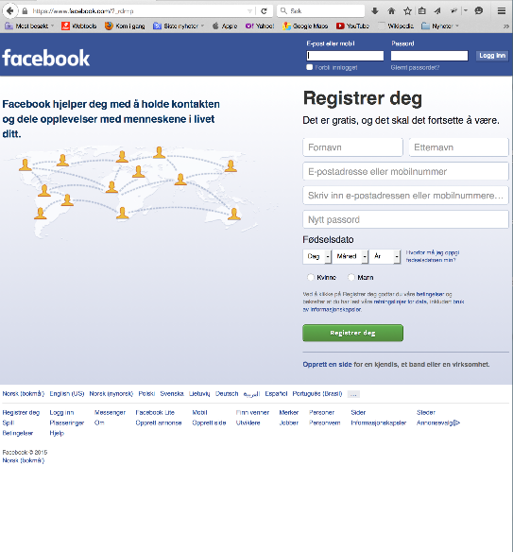

Rahpat muhtin app-a ja máhccat ruovttoluotta čállinbeavdái.
2
Notes:
Deaddel muhtin ikona go áiggut rahpat muhtin app-a. Sáhtát rahpat vaikko makkár app-a.
Siđa buohkaid deaddelit muhtin app-a vai dat rahpasa. Go dat rahpasa, de ihtá dat app-a olles dan šerbmii.

Slide 10


Raba muhtin appa-a ja máhca ruovttoluotta čállinbeavdái
2
Notes:
Go áiggut máhccat čállinbeavdái, vai beasat válljet eará app-a, de galggat deaddelit “ruoktot”-boalu. Muhtin neahttafielluin lea ruoktot-boallu unna govaš, mii lea unna visoš, mii lea vuolemusas dan šearpmas. Dat ruoktotboallu sirdahuvvá dađi mielde movt don doalat dan neahttafiellu, muhto das lea álo seamma hápmi.
Siđa buohkaid deaddelit ruoktot-boalu, vai sii besset ruovttoluotta čállinbeavdái.
Vaikko makkár app-a dal don leaččat rahpan, ja vaikko mii ihtá šerbmii neahttafiellus, de sáhtát álo deaddelastit ruoktot-boalu vai beasat ruovttoluotta dan govvii maid dál oainnát. It galgga ballat geavaheamis dan!

Slide 11
Oassi 3
Jáddadit eret neahttafiellu
Notes:
JÁDDAT NEAHTTAFIELLU

Slide 12
Jáddadit neahttafiellu
3
Notes:
Go áiggut jáddadit neahttafiellu, de galggat ala-coahkkalan-boalu doallat siste moadde sekundda dassážii go juoga dáhpáhuvvá šearpmas.
Siđa buohkaid deaddelit ala-coahkkalan-boalu moadde sekundda.

Slide 13
Jáddadit neahttafiellu
3
Slå av
Notes:
Muhtiniin dál ihtá fállu mas okta molssaeaktu lea “Coahkkal eret”. Deaddel “coahkkal eret”. Muhtinat ožžot dieđu ahte galget “hoigat jus áiggot jáddadit.” Dohppe dan boalu ja sirdde dan nuppi ravdda guvlui. Dál neahttafiellu jáddá.

Slide 14
Geargan – bures dahkkon buohkat!
Dál sáhttibehtet hárjehallat:
Jáddadit eret ja coahkkalit ala neahttafiellu
Bláđet feará gosa čállinbeavddis
Rahpat app-aid ja máhccat ruovttoluotta čállinbeavdái
Notes:
GEARGAN

